Slide 1

L’injection SQL (SQL injection)
Réalisé par : Ali El Ouankrimi
Module : Programmation web

Slide 2
Plan de cours
01
02
Fonctionnement
Définition
Méthodes de Protection
03
Ali El Ouankrimi
SQL injection
02

Slide 3
Définition
01
L'injection SQL est une technique d'attaque largement utilisée visant les bases de données, elle vise principalement les champs de saisie non filtrées ou mal filtrées. Cette pratique vise a modifier la requete SQL en injectant du code SQL non désiré dans les requêtes pour manipuler les données stockées.
Lorsqu'un attaquant réussit une injection SQL, il peut :
Contourner l'authentification (Bypass).
Extraire des données
Modifier des données
Supprimer des données
Déterminer le schéma de la base de données
Ali El Ouankrimi
SQL injection
03

Slide 4
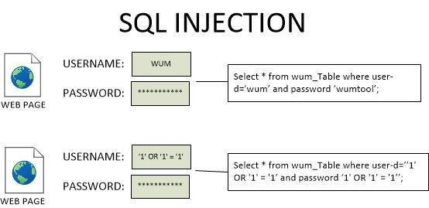
Le fonctionnement
02
On a la requête suivante utilisé pour l’authentification:
SELECT * FROM utilisateurs WHERE nom utilisateur = $user AND mot_de_passe = $passe.
L'attaquant injecte du code SQL malveillant dans les champs de saisie. Par exemple, en entrant ' OR 1=1; # comme nom d'utilisateur, la requête deviendrait
SELECT * FROM utilisateurs WHERE nom_utilisateur = ‘ ’ OR 1=1; # AND mot_de_passe = 'mot_de_passe’.
Ali El Ouankrimi
SQL injection
04

Slide 5
03
Méthodes de Protection
Voici deux méthodes les plus efficaces pour protéger vos applications contre les injections SQL :
Requêtes préparées : Utilisez des requêtes paramétrées avec des marqueurs de paramètres au lieu de concaténer des chaînes de requêtes SQL. Il ya plusieurs extensions qui permet de faire cela comme: PDO en php...
Filtrage des entrées utilisateur : Échappez ou filtrez les caractères spéciaux comme les apostrophes, guillemets, etc., pour éviter leur interprétation comme des éléments de commande SQL.
Ali El Ouankrimi
SQL injection
05

Slide 6
MERCI
POUR VOTRE ATTENTION
Vos commentaires et questions sont les bienvenus !

